Slide 1
2.5 共集电极放大电路
2.5.1 静态工作点
2.5.2 电压放大倍数
2.5.3 输入电阻和输出电阻
2.5.4 主要特点和应用

Slide 2
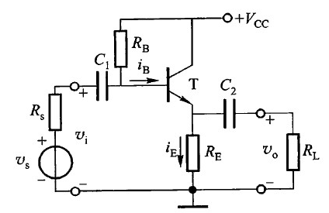
2.5.1 静态工作点

Slide 3
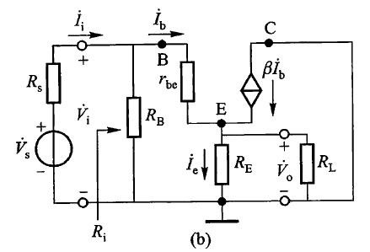
2.5.2 电压放大倍数

Slide 4
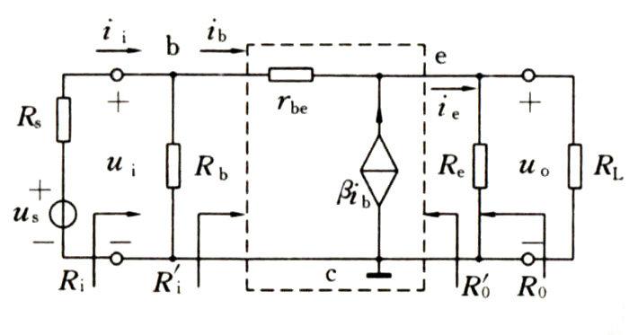

Slide 5
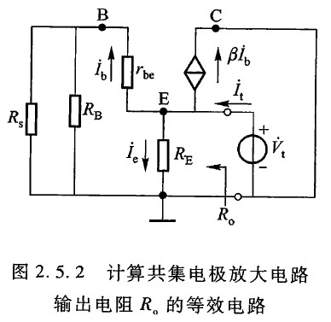
2.5.3 输入电阻和输出电阻

Slide 7
2.5.4 主要特点和应用

